Slide 1
תרבות הפנאי
עוגת הפנאי שלי
מטרות ועזרים
שלב א'
אישי
שלב ב'
קבוצתי
שלב ג'
מליאה
מינהל חברה ונוער, אגף תכנים, תכניות, הכשרה והשתלמויות
http://edu.gov.il/noar/minhal/Pages/hp.aspx

Slide 2
חזור
מטרות ועזרים
מטרות
לבחון את דפוסי בילוי הפנאי של בני נוער
לבדוק את המצוי והרצוי בדפוסי בילוי הפנאי של בני נוער
לדון בפער (אם יש) בין הרצוי והמצוי בדפוסים הנ"ל
להבהיר את החשיבות של שילוב פעולות נתינה והתנדבות כחלק מפעילות הפנאי
עזרים
כרטיס משימה אישית (שקף מס' 3, כמספר המשתתפים)
כרטיס משימה קבוצתית (שקף מס' 4, כמספר הקבוצות)
טבלת תחומי עיסוקים בפנאי (שקף מס' 5, כמספר הקבוצות)
תחומי פנאי של בני נוער על פי מחקר (שקף מס' 6, כמספר הקבוצות)

Slide 3
חזור
שלב א' - אישי
יש להדפיס ולחלק לכל משתתף
לפניכם "עוגת" פעילויות שבועית.
חלקו את כל העוגה לפרוסות על פי מספר הפעילויות שלכם
עובי כל "פרוסה" ייצג את משך הזמן שאתם מקדישים לכל פעילות. (הפרוסה העבה ביותר - לפעילות שמקדישים לה את משך הזמן הארוך ביותר, יותר דקה לפחות זמן וכן הלאה).
ערכו רשימה של 10-15 פעילויות שהנכם עושים משעת החזרה מבית הספר ועד שאתם הולכים לישון (כולל אכילה, שנת צהריים, דיבור בטלפון וכו'). התייחסו לשבוע אופייני ורגיל.
____________________________________
_______________________________________________
_______________________________________________
_______________________________________________
_______________________________________________
_______________________________________________
_______________________________________________
_______________________________________________
_______________________________________________
_______________________________________________
_______________________________________________
_______________________________________________
_______________________________________________
_______________________________________________
_______________________________________________
_______________________________________________

Slide 4
חזור
שלב ב' - קבוצתי
יש להדפיס ולחלק לכל קבוצה
משימה קבוצתית:
כל משתתף יציג בפני חבריו את שלושת העיסוקים הממלאים את מרבית זמנו (העיסוקים שקיבלו את הפרוסה הגדולה ביותר בעוגה).
רכזו את רשימת העיסוקים של חברי הקבוצה ברשימה אחת.
לפניכם (בשקף הבא) טבלת "תחומי עיסוק". החליטו לאילו תחומים תמיינו את רשימת העיסוקים של חברי הקבוצה. לדוגמה: הפעילות: צפייה בטלוויזיה יכולה להיות שייכת לפעילות לבד בבית.
מלאו את הטבלה על פי החלטתכם וציינו ליד כל תחום את מספר המשתתפים שציינו את הפעילות בתחום זה כפעילות לה מוקדש משך הזמן הארוך ביותר.
על פי סיכום הטבלה, מהם שלושת התחומים שמעסיקים במיוחד את חברי הקבוצה? מה ניתן ללמוד מזה על חברי הקבוצה?
האם הייתם משנים משהו בתחומים, בפעילויות ו/או בזמן שהינכם מקדישים להם? הסבירו.
אילו תחומי עיסוק שלכם אתם אוהבים במיוחד ואילו תורמים להתפתחות האישית והחברתית שלכם?

Slide 5
חזור
שלב ב' - קבוצתי
יש להדפיס ולחלק לכל קבוצה
טבלת תחומי עיסוקים בפנאי
מספר התלמידים שמקדישים את משך הזמן הארוך ביותר לתחום הפעילות | תחום פעילות
 | לימודים אחרי שעות הלימודים הרגילות*
 | בילוי עם חברים**
 | פעילויות לבד בבית (טלוויזיה, מחשב, קריאה)
 | חוגים
 | שינה (לא שנת לילה)
 | תנועות נוער
 | התנדבות, עזרה לזולת
 | עבודה
 | עזרה בבית למשפחה
 | אחרת
* כל מה שקשור לבית הספר ונעשה אחרי שעות הלימודים בבית הספר: שיעורי בית, הכנה למבחנים, שיעורי עזר.
** בילויים כגון: ביקור אצל חבר, הסתובבות בקניון, צפייה משותפת בסרטים.

Slide 6
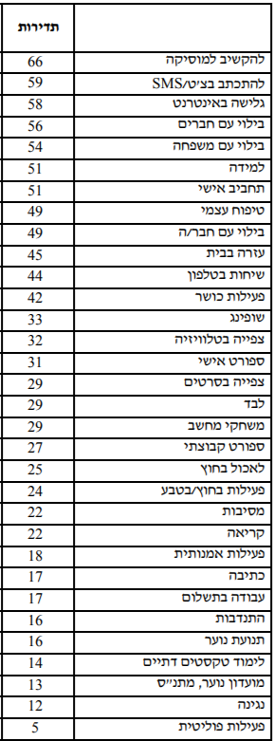
חזור
שלב ב' - קבוצתי
יש להדפיס ולחלק לכל קבוצה
הפעילות
באחוזים
השוו בין תחומי הפנאי של בני הנוער על פי המחקר לבין דפוסי הבילוי של חברי הקבוצה.
התכוננו לדיווח במליאה.
* מתוך: כהן, אריק רומי שלמה. הפנאי בקרב בני נוער בישראל, דו"ח מחקר מוגש למדען הראשי של משרד החינוך, 2015

Slide 7
חזור
שלב ג' - במליאה
כל קבוצה תדווח על הדירוג הקבוצתי שלה
הכינו דירוג כיתתי של כל פעילויות הפנאי, על פי סדר יורד
שאלות לדיון:
מה דעתכם על התמונה שהתקבלה?
האם אתם מרוצים מהתמונה הכוללת?
האם פעילויות שבהן קיימת נתינה לזולת נמצאות ברשימות?
האם תחומי הפנאי על פי המחקר מאששים או סותרים את התמונה שהתקבלה בקבוצות?
מה ניתן ללמוד על צורכי הנוער על פי המחקר והתוצאות בקבוצות?
כיצד מושפעת חלוקת הזמן מן הסביבה? תנו דוגמאות מניסיונכם (לחץ חברתי, נורמות של הקבוצה).
כיצד משפיעה מערכת הערכים האישית על חלוקת הזמן?
על מה תעדיפו "לוותר" כדי לפעול למען הזולת? מדוע?
ספרו, מתוך ניסיונכם האישי, מה מקבל המתנדב מפעילות למען הזולת?

